Slide 1
エンジニア研修 最終課題発表
PHP/Laravelコース
角森滉樹
Notes:
発表資料
スライド1: タイトルスライド
ProjectTasks
チームの生産性を最大化するプロジェクトタスク管理サービス
PHP/Laravelコース 最終課題発表
スライド2: システム概要
サービス名: ProjectTasks
主な機能:
プロジェクト管理
タスク管理
メンバー管理
ターゲットユーザー: チーム単位でタスク管理を行いたい方々
スライド3: 開発背景
研修で作成したタスクリストを、より高機能で実用的なサービスに拡張したいという思いから開発しました。
チームでの作業効率向上に貢献できるツールを目指しました。
スライド4: 工夫した点
多機能なタスク編集:
タスク名、ステータス、優先順位、担当者名、期限開始日、期限終了日など、複数の項目を一度に設定・保存可能。
チームのニーズに合わせた柔軟なタスク管理を実現。
スライド5: 苦労した点
担当者選択機能の実装:
プロジェクトに所属するユーザーの中から担当者を選択させる部分で、データ連携に苦戦。
dd()関数を駆使し、データの流れを徹底的に検証することで解決。
スライド6: デモンストレーション
実際のサービス画面をお見せしながら、主な機能をご紹介します。
スライド7: 質疑応答
ご清聴ありがとうございました。
ご質問などございましたら、お気軽にお尋ねください。
発表原稿 (5分)
導入 (約30秒)
皆さん、こんにちは！テックアカデミーPHP/Laravelコースの最終課題として開発しました、プロジェクトタスク管理サービス「ProjectTasks」について発表させていただきます。
システム概要 (約45秒)
まず、システム概要についてご説明します。「ProjectTasks」は、その名の通り、プロジェクト管理とタスク管理、そしてメンバー管理を主な機能とするWebサービスです。ターゲットユーザーは、チーム単位でタスクを効率的に管理したいと考えている方々です。このサービスを通して、チームの生産性向上に貢献することを目指しました。
開発背景 (約45秒)
このサービスを開発しようと思った背景ですが、テックアカデミーの研修で作成したシンプルなタスクリストを、もっと高機能で実用的なものに拡張したいという思いがありました。チームで仕事を進める上で、タスクの共有や進捗管理は非常に重要です。そこで、皆さんがよりスムーズに、そして効率的にプロジェクトを進められるようなツールを提供したいと考え、「ProjectTasks」の開発に着手しました。
工夫した点 (約45秒)
開発において特に工夫した点は、タスクの編集機能です。単にタスクの名前を登録するだけでなく、タスク名、ステータス、優先順位、担当者名、期限開始日、期限終了日といった複数のカラムを一度に設定し、保存できるようにしました。これにより、タスクの詳細な情報が一目で分かり、チームの状況に合わせて柔軟にタスクを管理できるようになっています。
苦労した点 (約45秒)
一方で、開発中に最も苦労したのは、担当者の選択機能の実装です。プロジェクトに所属しているユーザーの中から担当者を選択できるようにする部分で、条件に合う値をビューに持ってくるのに非常に時間がかかりました。しかし、Laravelのデバッグ機能であるdd()関数を徹底的に活用し、データの流れを細かく追うことで、最終的に正しい値がビューに表示されるように問題を解決することができました。この経験を通じて、デバッグの重要性を改めて痛感しました。
デモンストレーション (2分)
それでは、実際のサービス画面をお見せしながら、「ProjectTasks」の主な機能をご紹介します。
(ここでデモンストレーションを開始し、約2分間で主要な機能や画面遷移を説明します。)
結び (約15秒)
「ProjectTasks」は、チームのタスク管理をよりスムーズにし、生産性向上に貢献できるサービスです。 ご清聴いただきありがとうございました。
質疑応答 (2分)
ご質問などございましたら、お気軽にお尋ねください。

Slide 2
サービス名：ProjectTasks
ターゲットユーザー
プロジェクト単位でタスク管理を行うユーザー
主な機能
プロジェクト管理
タスク管理
メンバー管理

Slide 3
工夫した点
タスク名、ステータス、優先順位、担当者名、期限開始日、期限終了日など、複数の項目を一度に設定・保存可能。
オーナと一般ユーザを区別し、削除操作の権限を設定

Slide 4
苦労した点
【問題】
プロジェクトに所属するユーザーの中から担当者を選択させる部分で、データ連携に苦戦。
【対処法】
dd()関数を駆使し、データの流れを徹底的に検証することで解決。

Slide 5
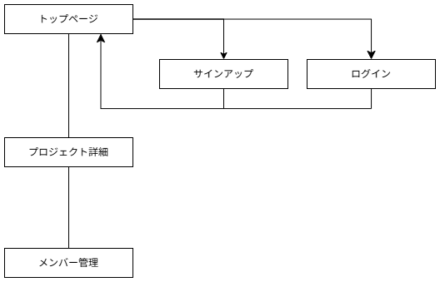
サイトマップ

Slide 6
ワイヤーフレーム

Slide 7
ER図

Slide 8
デモンストレーション

Slide 9
ご清聴ありがとうございました

Slide 10
質疑応答

